Slide 1
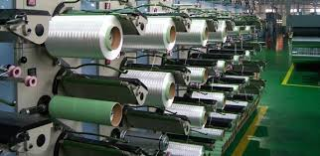
Презентация на тему: Технология изготовления химических волокон. Полиамидные волокна
Выполнил студент группы:
ФИО:
Руководитель:
Томск, 2019 год

Slide 2
Введение
Постановка проблемы:
увеличение населения Земли в несколько раз;
рост потребностей людей;
отставание выработки природного волокна от спроса
Актуальность:
развитое направление промышленности;
одна из основных отраслей химической индустрии;
большой спрос;
активное применение в различных сферах

Slide 3
Введение
Новизна, значимость исследования:
оптимальные затраты труда на изготовление химического волокна;
не зависит от сезона и погоды;
превосходит по качеству все природные и искусственные волокна

Slide 4
Цель
Изучить теоретический аспект технологии изготовления химического волокна
Привести подробную характеристику получения химического волокна;
Указать области применения полиамидного волокна;
Привести объёмы производства, а также масштабы потребления искусственного волокна
Задачи

Slide 5
Характеристика полиамидного волокна
Капрон – полиамидное волокно, получаемое из поликапроамида, образующегося при полимеризации капролактама (лактама аминокапроновой кислоты):

Slide 6
Характеристика полиамидного волокна
Исходный капролактам практически получается двумя путями:
Из фенола:

Slide 7
Характеристика полиамидного волокна
бекмановская
перегруппировка

Slide 8
Характеристика полиамидного волокна

Slide 9
Области применения
Шинная промышленность
Авиационная отрасль
Машиностроение
Лёгкая и текстильная промышленность
Производство РТИ
Строительство
Пищевая промышленность
Медицина

Slide 10
Объёмы производства

Slide 11
Структура потребления

Slide 12
Выводы
Цель изучения теоретического аспекта технологии изготовления химического волокна, а именно полиамидного - достигнута
Приведен подробный распад получения химического волокна;
Указаны области применения полиамидного волокна;
Приведены объёмы производства, а также масштабы потребления искусственного волокна за несколько лет

Slide 13
Список литературы
[Электронный ресурс] Режим доступа: https://polimerinfo.com/kompozitnye-materialy/svojstva-poliamida.html Дата обращения: 04.07.2019
[Электронный ресурс] Режим доступа: https://www.bestreferat.ru/referat-61524.html Дата обращения: 04.07.2019
[Электронный ресурс] Режим доступа: http://www.xumuk.ru/encyklopedia/2/3446.html Дата обращения: 04.07.2019
Энциклопедия полимеров. т. 2, M., 1974, с. 722-27; Роговин 3. А.,
Основы химии и технологии химических волокон, 4 изд., т. 2, M., 1974; Фишман К. E., Хрузин H. А..
Производство волокна капрон. 3 изд., M., 1976;
Кудрявцев Г. И., Носов M. П., Волохина А. В., Полиамидные волокна, M., 1976;
Юркевич В. В., Пакшвер А.Б., в кн.: Технология производства химических волокон, M., 1987, с. 146-50;

Slide 14
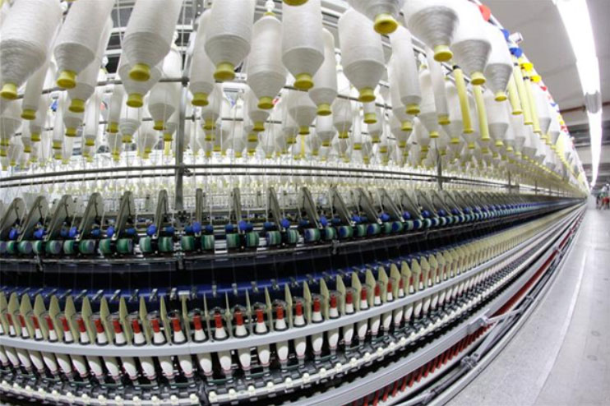
СПАСИБО ЗА ВНИМАНИЕ!

